Slide 1



Command and Control System
LDS – Laser Detect Systems
Arye Kogan and Tomer Achdut
Academic instructor – Dr. Radel Ben-Av
Notes:
* כאן תומר אחדות ואריה כוגן מציגים בפניכם את מצגת פרוייקט הגמר שלנו:
מערכת שליטה ובקרה עבור חומרים מסוכנים
* הפרויקט מבוצע בשיתוף עם חברת לד"ס הישראלית ובהנחייתו של ד"ר רדאל בן אב

Slide 2


תיאור הבעיה
כיום החברה מספקת אקדח לייזר המאפשר לזירה על חומרים חשודים וזיהוים על בסיס מסד נתונים פנימי באקדח אשר מעודכן ידנית.
כל חומר אשר מזוהה ע"י האקדח מתועד לוקאלית בזיכרון האקדח לקובץ log אשר מכיל פרטים על החומר שזוהה, את חתימת החומר ואת פרטי האדם שהחזיק בחומר.
המוצר הקיים דורש ניתוח נתונים ותחזוקה ידנית אשר אינה מאפשרת שימוש במידע ממספר אקדחים או מידע קודם, מכיוון שהמידע אינו נאגר כלל במסד נתונים חיצוני ואינו ממצה את הפוטנציאל שבו.

Slide 3
תיאור הפתרון
סיפקנו לכל יחידה בשטח מחשב שליטה נייד ועמיד, אשר מפעיל מערכת שו"ב אשר מציגה ממשק משתמש גרפי, ידידותי ואינטואיטבי, מבוסס מפה, ומשדרת רשת אלחוטית (HotSpot).
המערכת מציגה את המידע הנשלף בזמן אמת מן האקדחים באמצעות ממשק התקשורת האלחוטית שפיתחנו בצד מערכת השו"ב ובצד האקדח.
המערכת מספקת אלגוריתמים דינאמיים לניתוח, סינון והתרעה מפני איומים רלוונטים בזמן אמת.
הקמנו שרת מרכזי (HQ) אשר מאזין לבקשות מערכות השו"ב, מנהל מסד נתונים מרכזי ששומר, מתעד ומספק את המידע המבוקש ע"פ דרישה בצורה מאובטחת.

Slide 4
THE BIG PICTURE

Slide 5
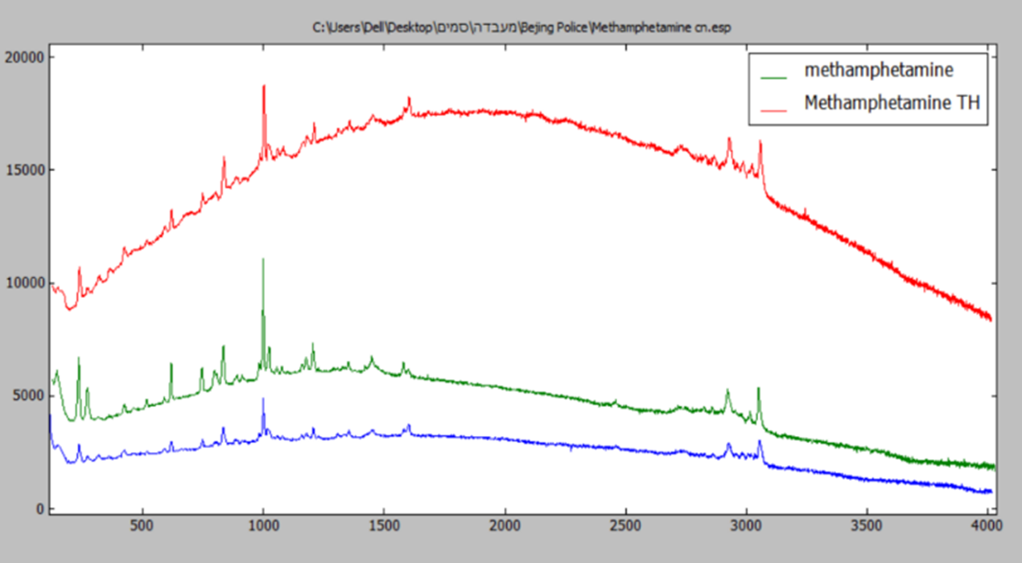
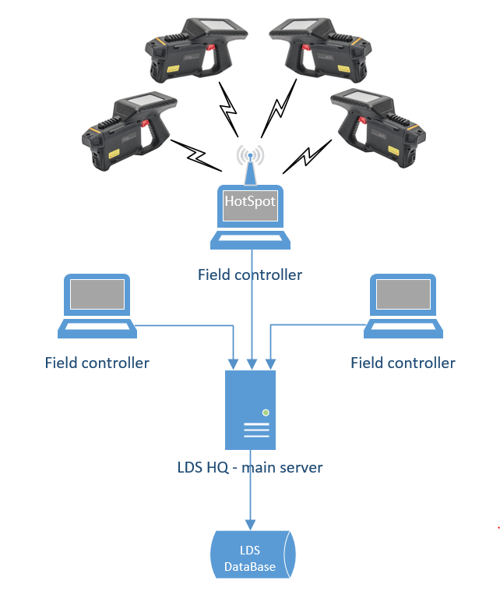
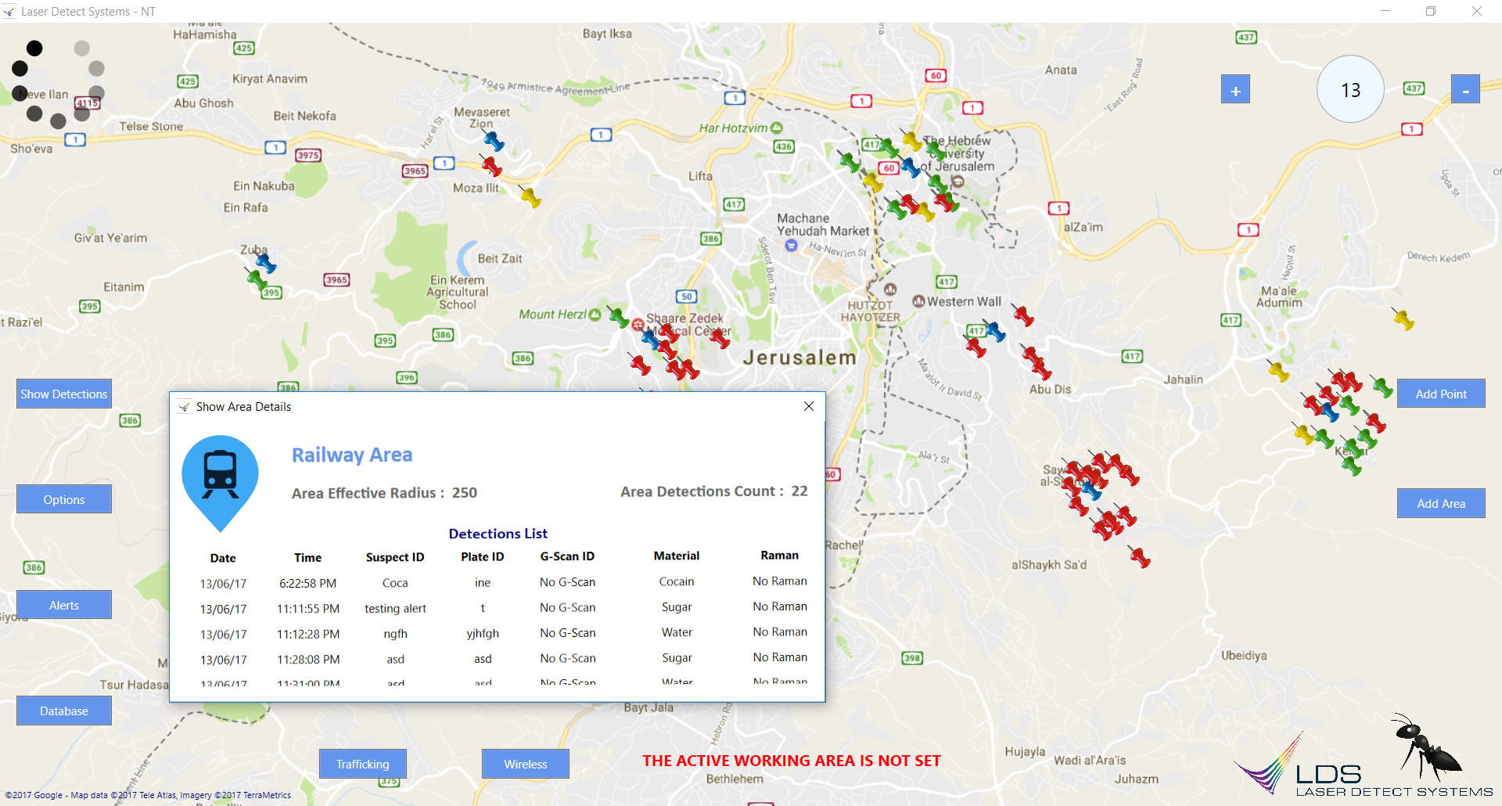
Notes:
* בתרשים הבא ניתן לראות את הארכיטקטורה הכללית של המערכת.
* האקדחים מתחברים למחשבי השטח אשר מפיצים רשת אלחוטית (הוטספוט)
* מחשבי השטח מתחברים לשרת המרכזי שמתחבר למסד הנתונים המרכזי.
* מצד שמאל ניתן לראות את המסך של אפליקצית השו"ב שנמצאת על מחשב השליטה
* בנוסף, ניתן לראות גרף ראמן לדוגמא שהאקדח פולט

Slide 6
מימוש הפרויקט
במסגרת פרויקט הגמר בהנדסת תוכנה הקפדנו על עקרונות SOLID, תכנון מודולרי ובלתי תלוי על ידי הטמעת תבניות תיכון שונות, ביניהןSingelton, Observer, Command, Proxy, Visitor ו- MVC. הקפדנו על דרישות הלקוח וניהלנו את הפרויקט במתולוגית/ SCRUM Pair Programming
פיתחנו אפלקצית שליטה ובקרה מבוססת .NET תוך שימוש ב- Visual-C#
חקרנו ומצאנו SDK פתוח לעבודה מול ספקי מפות כדוגמת Google Maps בסביבת .NET (Google אינה מספקת API בעבודה עם .NET)
חקרנו ושילבנו יכולת הפעלה של Native Wi-Fi ב- Windows ע"י שימוש בתשתית pInvoke

Slide 7
מימוש הפרויקט
חקרנו את הצרכים להפעלת ממשק התקשורת האלחוטית דרך החומרה המיוחדת של האקדח (CompuLab), הוספנו אנטנה אלחוטית ללוח האם של האקדח כפי שיוצג בסרטון ואפשרנו את ה-WiFi דרך חומרת האקדח הייחודית
פיתחנו שרת קטן והוספנו אותו לאפליקצית האקדח, השרת מאזין לבקשות ומחזיר את המידע המאוחסן במסד הנתונים המקומי של האקדח. בנוסף, פיתחנו אפליקצית דמו המדמה אקדח (MOCK) למכשיר האנדרואיד שלנו לצורכי פיתוח ובדיקת מערכת השו"ב
פיתחנו צד שרת ב-Python שיהווה השרת המרכזי (HQ) המנהל את מסד הנתונים המרכזי. השרת יספק RESTfull API מלא ואבטחה מקצה לקצה מבוססת SSL, ע"י שימוש בהצפנת RSA וב- Private certificate אשר חתומה ב- SHA256

Slide 8
מימוש הפרויקט
אלגוריתם הMaterial Coupling - : פיתחנו ממשק דינאמי לקביעת חוקים אשר בעבורם המערכת תתריע בזמן אמת על שילוב של חומרים מותרים (או לא) העונים על חוק צימוד כלשהו, ועלולים להביא ליצירת חומר מסוכן אחר. לדוגמא: אצטון ומי חמצן הם זוג חומרים אשר שילובם עלול להביא לידי פצצה.
סימון חומרים כ-Tagant: הרחבנו את אלגוריתם ה-Materials Coupling בכדי לאפשר סימון של חומרים ע"י Tagant (חומר נטרלי לחלוטין בעל חתימת ראמן ייחודית) בכדי לסמן ולעקוב אחר התפשטות חומר מסויים בשטח

Slide 9
סרטון הדגמה

Slide 10
סיכום ההדגמה
הראינו דגימה של האקדח
הראינו חיבור של אנטנת הWi-Fi לבקר הCompuLab באקדח
הראינו הפעלה של מערכת השו"ב ואת הפונקציונאליות שבה:
הפעלה של HotSpot וזיהוי חיבור של אקדח
הוספה של נקודת בידוק וזיהוי חדשים
הצגת הזיהויים המשוייכים לנקודת הבידוק
סינון הנתונים המוצגים ע"פ סוג החומר המזוהה
הוספת חוק לאלגוריתם הMaterial Coupling
הצגת החוקים הקיימים במסד הנתונים
דיווח המערכת על התרעה מתאימה בגין התאמה לחוק מסוים

Slide 11
תודה על ההקשבה! תומר ואריה

Slide 12
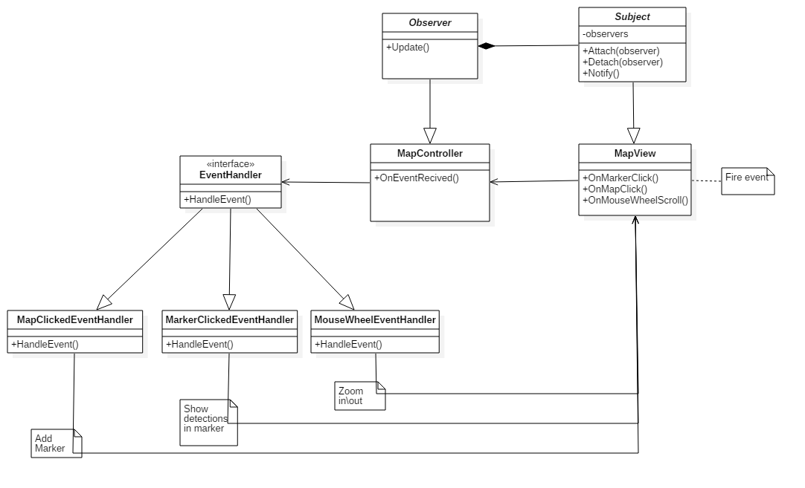
Notes:
* בתרשים הבא ניתן לראות את מודל הMVC והשימוש בתבניות התיכון Observer & Command.
* התרשים נכון לכל הViews, לשם פשטות אנו מציגים דוגמה קונקרטית על MapView
* הקונטרולר הוא האובזרבר והView הוא הSubject
* כאשר למשל לוחצים על המפה, נורה Event של MapClicked שנתפס ע"י הקונטרולר והוא מפעיל Event Handler ע"פ הטיפוס של האיוונט

